Slide 1


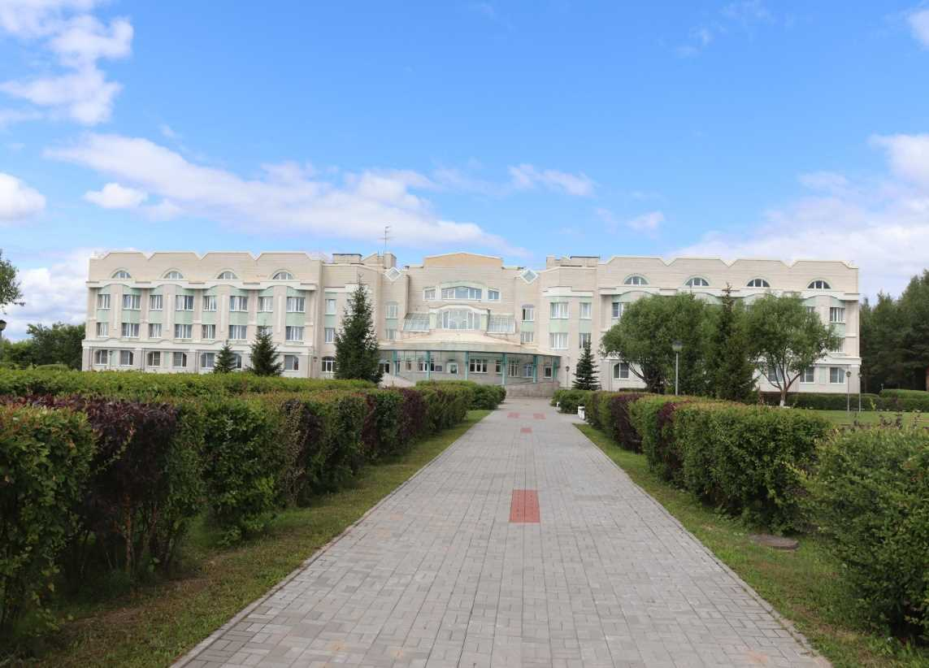

Реализация социальной технологии
«От детства к взрослой жизни»
Ратникова Виктория Викторовна, руководитель Центра социальной и трудовой реабилитации – заместитель директора СПб ГБСУСО «ДДИ №1»,
Падалка Людмила Карловна, заместитель директора по социальным вопросам СПб ГБСУСО «ДДИ №1»

Slide 2
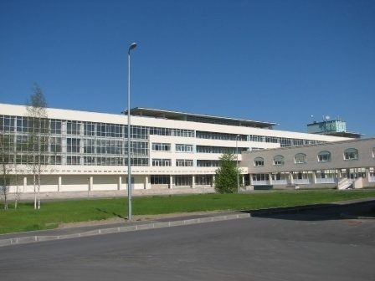
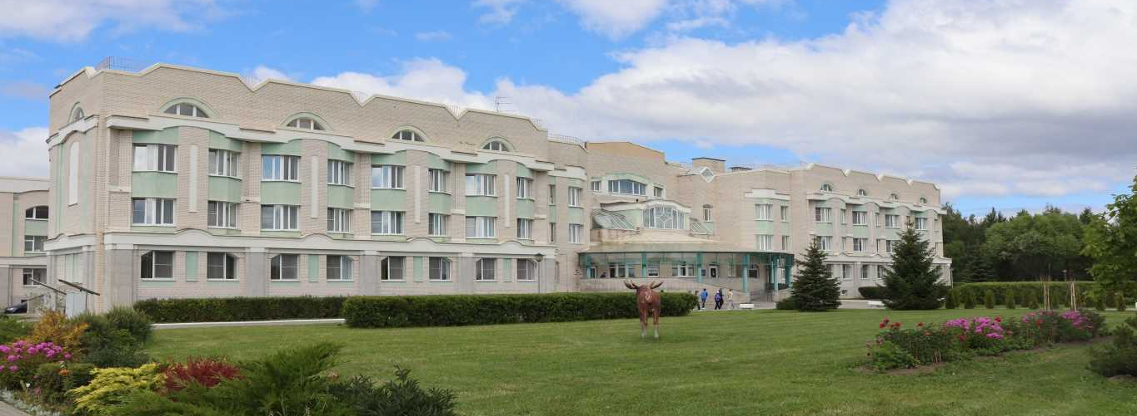
История развития
1974 г.
Количество воспитанников – 410 чел.
Площадь помещения – 16 000 м².
Площадь территории – 5 га.
2023 г.
Количество воспитанников – 301 чел.
Площадь помещения – 35 000 м².
Площадь территории– 15 га.
  1995 г. – открытие 4 отделениий милосердия;
  2005 г. – внедрение физиотерапевтических технологий;
  2005 г. –создание отдела социальной помощи;
  2006 г. – присвоение статуса
  Опорно-экспериментального учреждения Министерства труда и социальной защиты РФ;
2006 г. – построен социальный дом (тренировочные квартиры);
  2007 г. – построен Центр социальной и трудовой реабилитации;
  2008 г. – Лицензирование медицинской деятельности;
  2014 г. – Лицензирование образовательной деятельности,
  2019 г. – создание организационно-методического отдела

Slide 3



Цель деятельности Целевая аудитория Структура учреждения
7 отделений:
2 отделения психолого-педагогической помощи;
4 отделения милосердия для детей с тяжелыми и множественными нарушениями развития;
Центр социальной и трудовой реабилитации
Организация эффективной системы работы по подготовке к максимально возможной интеграции в общество инвалидов с нарушениями интеллекта
дети-инвалиды с интеллектуальными нарушениями – 201 человек;
инвалиды трудоспособного возраста с интеллектуальными нарушениями – 100 человек

Slide 4

социальная технология
это упорядоченная во времени и пространстве последовательность процессов социальной деятельности, совокупность навыков, методов, приемов, направленных на достижение определенной цели, реализацию социального заказа

Slide 5

Социальная технология
«От детства к взрослой жизни»
Мультидисциплинарная команда
Педагогические работники
Медицинские работники
Специалисты по социальной работе
Детский дом
( от 4-х лет)
Развитие бытовых, социальных, коммуникативных навыков;
достижение максимально возможной самостоятельности
1
Мероприятия педагогической,
трудовой, социальной
и социокультурной направленности,
физкультурно-оздоровительная реабилитация, профориентация,
трудовое обучение
.
Центр социальной и трудовой реабилитации
(от 18 лет)
2
Социальный дом
(тренировочные квартиры)
Программа подготовки к самостоятельному проживанию «Уроки жизни»
3
Сопровождение при трудоустройстве и во время трудовой деятельности
Постинтернатное сопровождение
4

Slide 6
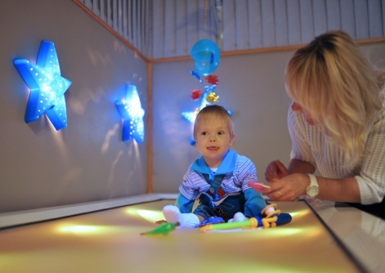
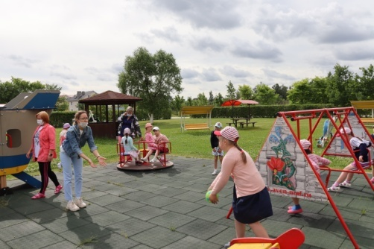
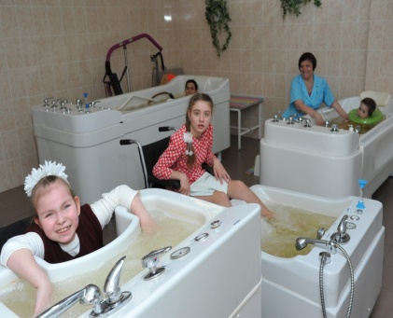
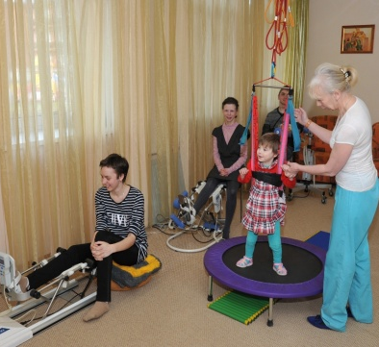
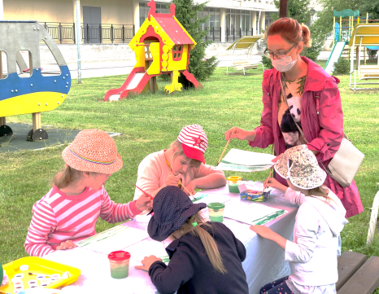
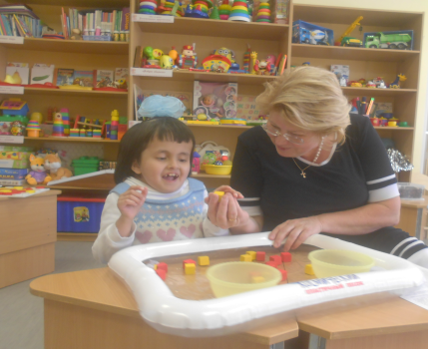
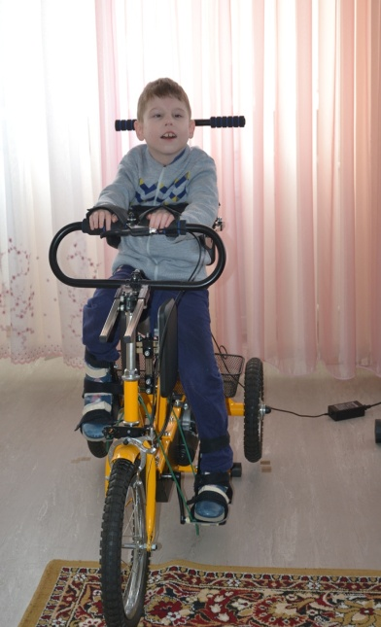
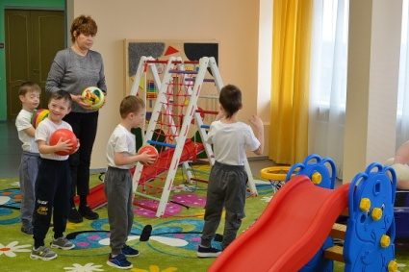
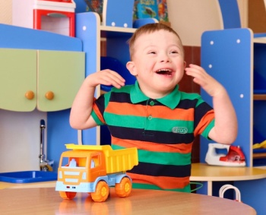
Гармоничное развитие личности
Обучение
Помощь в социализации личности
Забота о здоровье
Дошкольное образование:
реализация адаптированной общеобразовательной программы дошкольного образования;
Школьное образование:
обучение по образовательным программам начального общего образования;
Дополнительное образование: реализация дополнительных общеразвивающих программ
Созданная коррекционно-развивающая среда, обеспечивает:
Индивидуальный подход;
Комплексное воздействие;
Поддержание собственной активности ребенка;
Формирование основных жизненных компетенций;
Содействие в развитии самовосприятия и образа Я;
Содействие в когнитивном развитии;
Стимуляция двигательного развития;
Формирование навыков самообслуживания;
Формирование бытовых навыков;
Формирование навыков коммуникации;
Социальную интеграцию.
Восстановление здоровья воспитанников проводится с использованием инновационных технологий, современного оборудования:
теплолечение;
водолечение;
электролечение;
светолечение;
ароматерапия;
лечебная физкультура с артрамотами;
фитолечение;
массаж.
лечебная физкультура
с аппаратом Гросса;

Slide 7
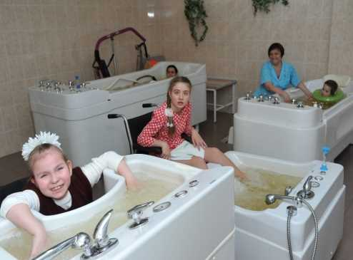
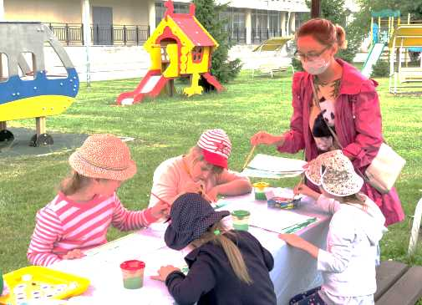
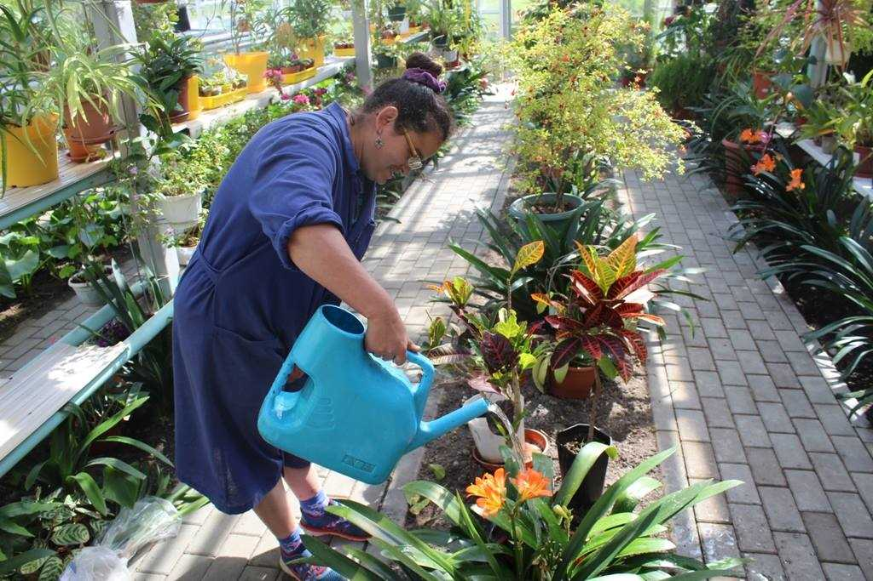
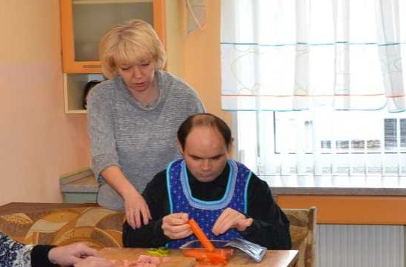
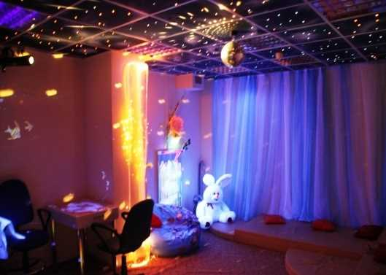
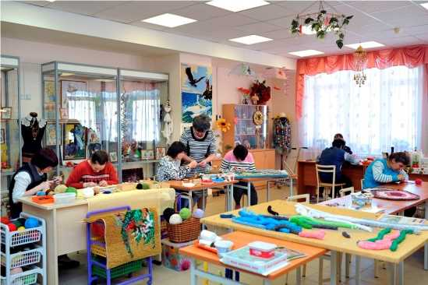
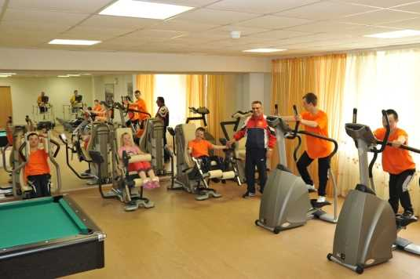
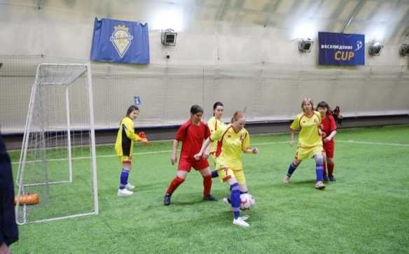
Система комплексной реабилитации
Медицинская реабилитация
Педагогическая реабилитация
Трудовая реабилитация
Социальная реабилитация
Психологическая реабилитация
Социокультурная (творческая) реабилитация
Физкультурно-оздоровительная реабилитация
Спортивная реабилитация

Slide 8
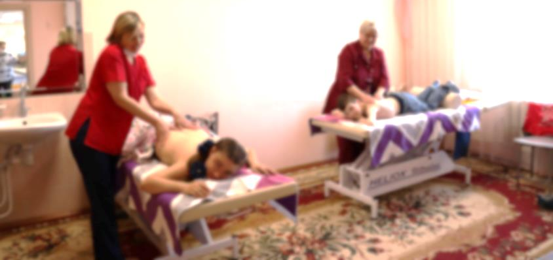
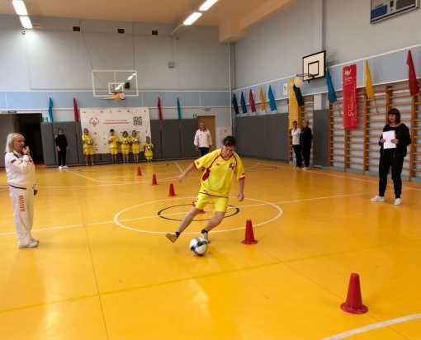
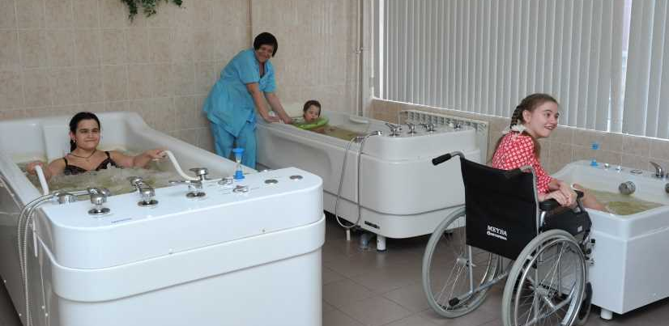

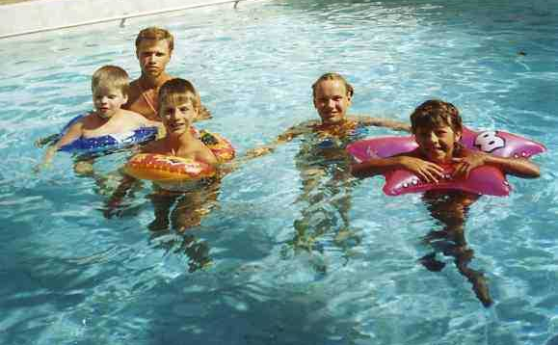
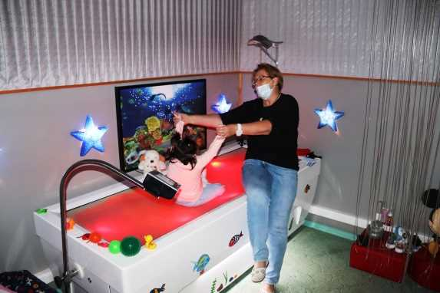

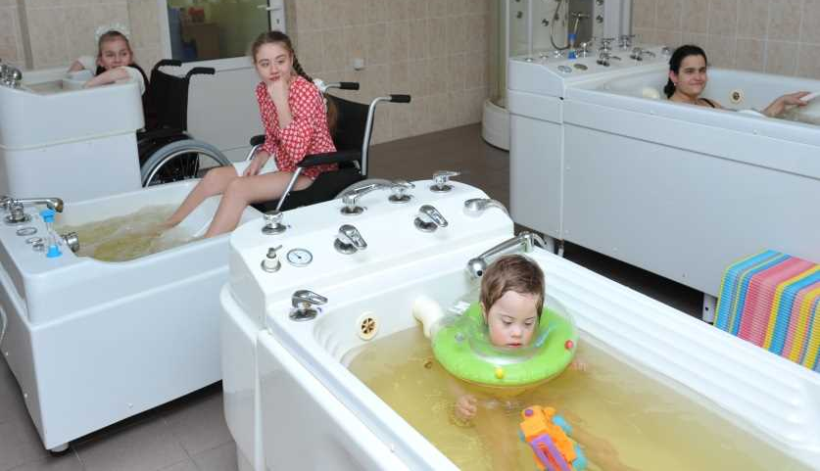
Медицинская реабилитация
лечебная физкультура,
массаж,
ортопедическая коррекция,
медикаментозное лечение,
санаторно-курортное лечение,
оздоровительный отдых
светолечение,
теплолечение,
электролечение,
водолечение,
ароматерапия,
фитотерапия,
кислородные коктейли,
механотерапия

Slide 9
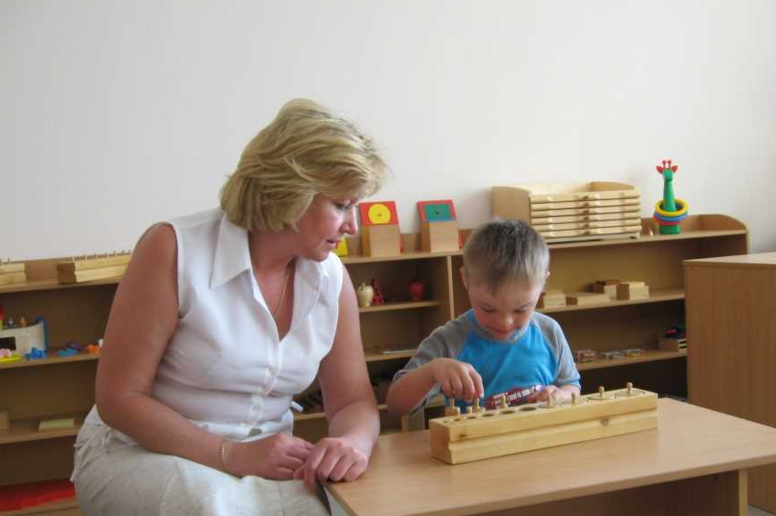
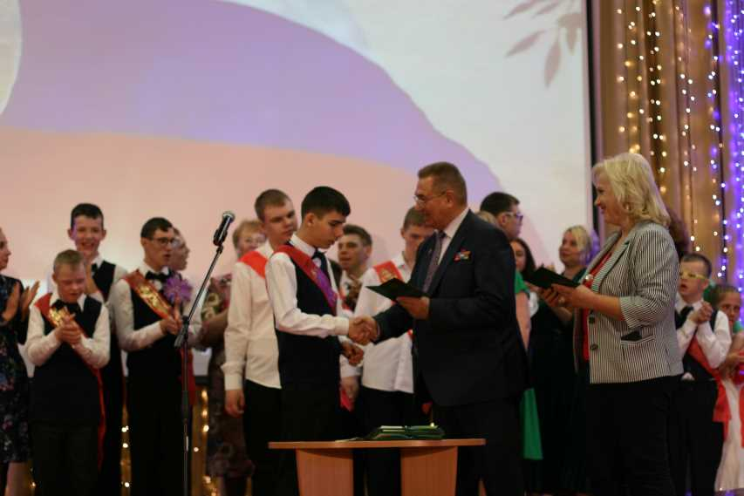
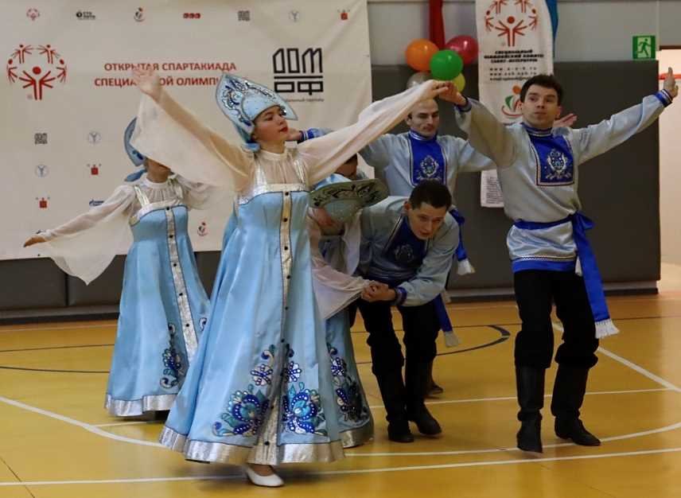
Педагогическая реабилитация
Дошкольное образование
Школьное
образование
Дополнительное
образование
Обучение по образовательным программам начального общего образования
в ГБОУ школа 439 Петродворцового района
Реализация 17-и программ художественной,
социально-гуманитарной и физкультурно-спортивной направленности
Реализация адаптированной общеобразовательной программы дошкольного образования

Slide 10
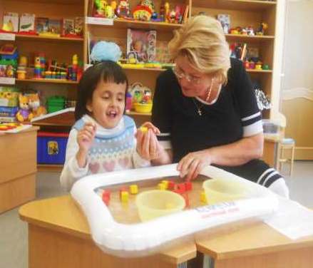
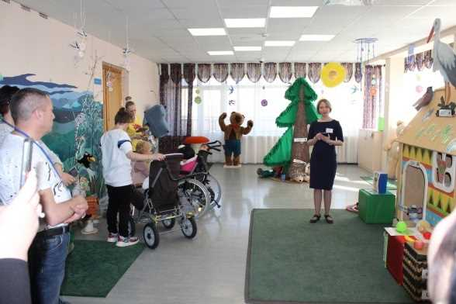
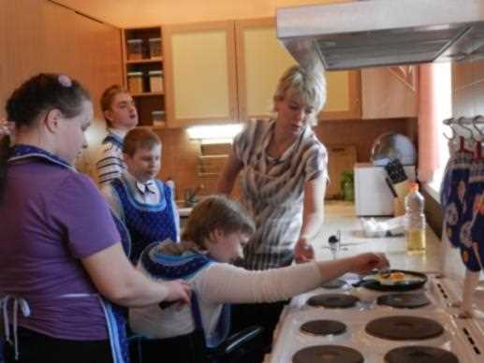
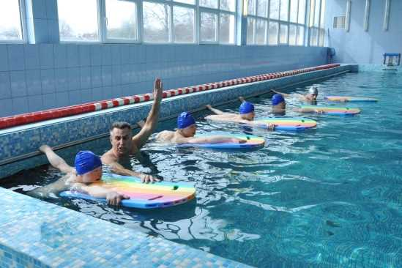

Условия педагогической реабилитации
д/ш группы со специально организованной коррекционно-развивающей средой
кабинет социально-бытовой ориентировки
спортивно-оздоровительный комплекс
мультимедийные кабинеты
учебные классы
компьютерный класс
классы индивидуального обучения
логопедические кабинеты
мастерские трудового обучения
кабинет тифлопедагога
кабинет Монтессори-педагогики
методический кабинет

Slide 11
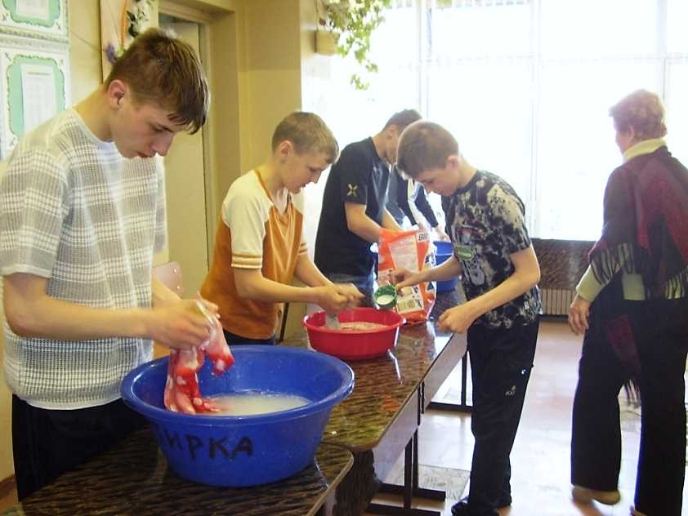
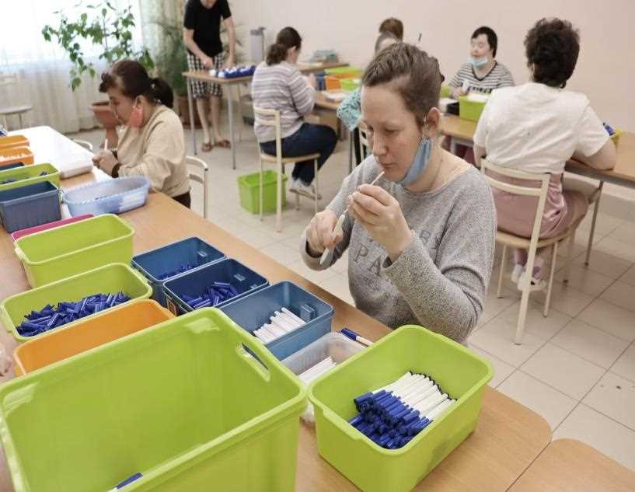

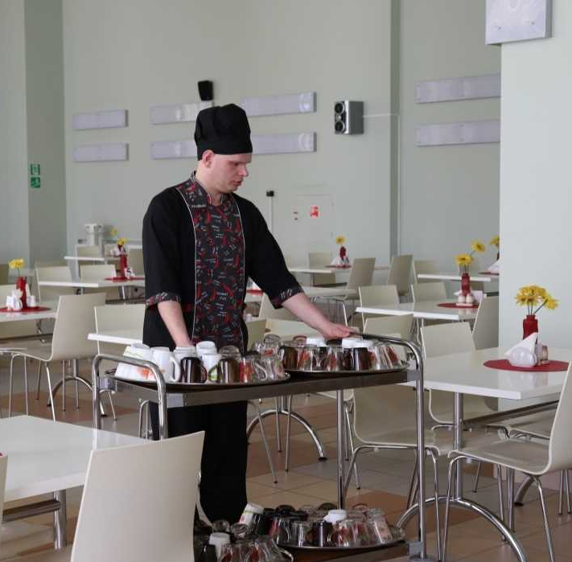
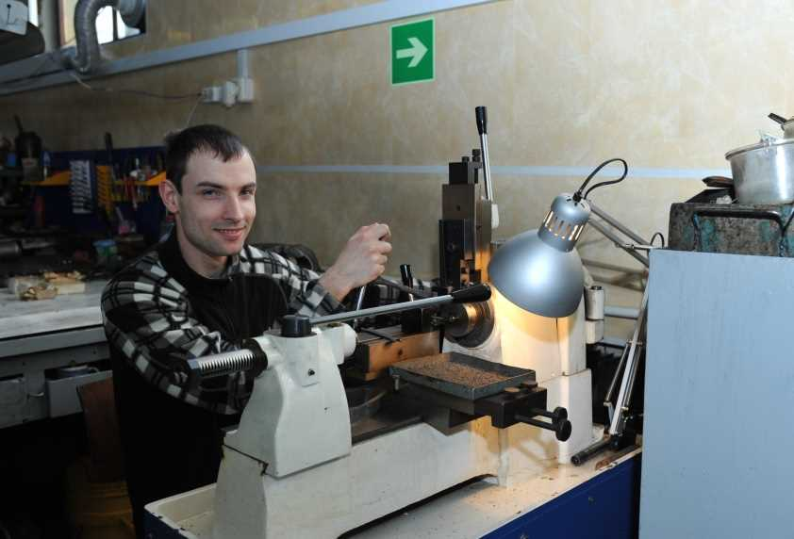
Трудовая реабилитация
Трудовое воспитание и обучение, профориентация воспитанников
Социально-трудовые услуги и обучение
по дополнительным общеразвивающим
программам в мастерских
Производственная адаптация и подготовка к трудоустройству
Сопровождаемое трудоустройство
Трудоустройство в открытом рынке труда

Slide 12
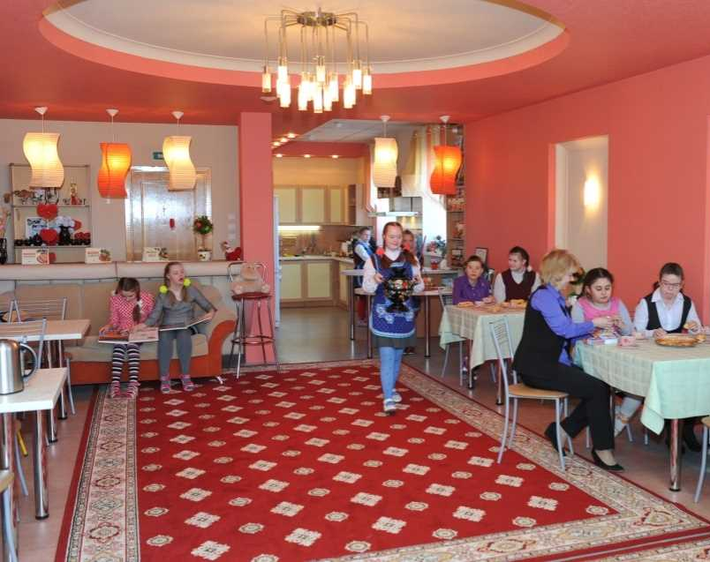
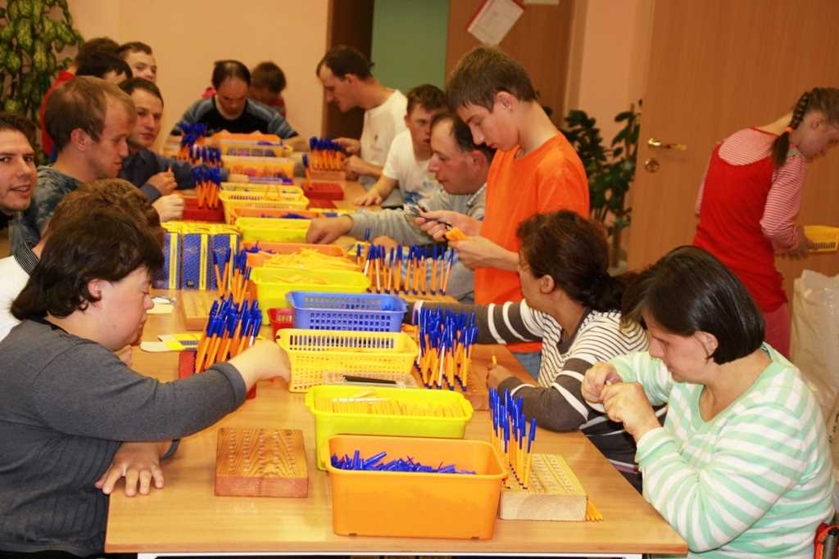
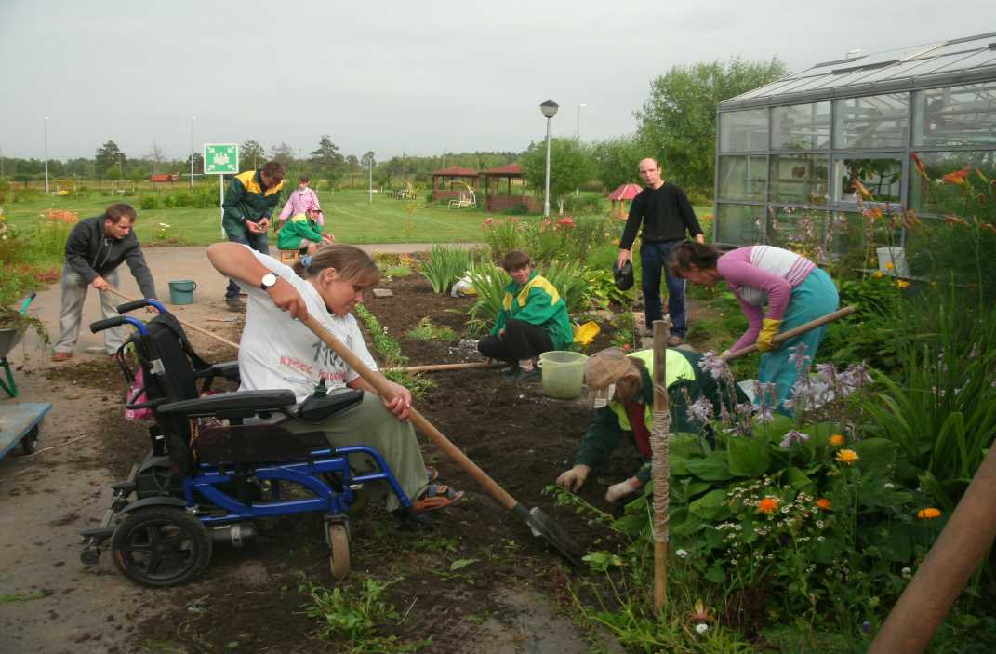
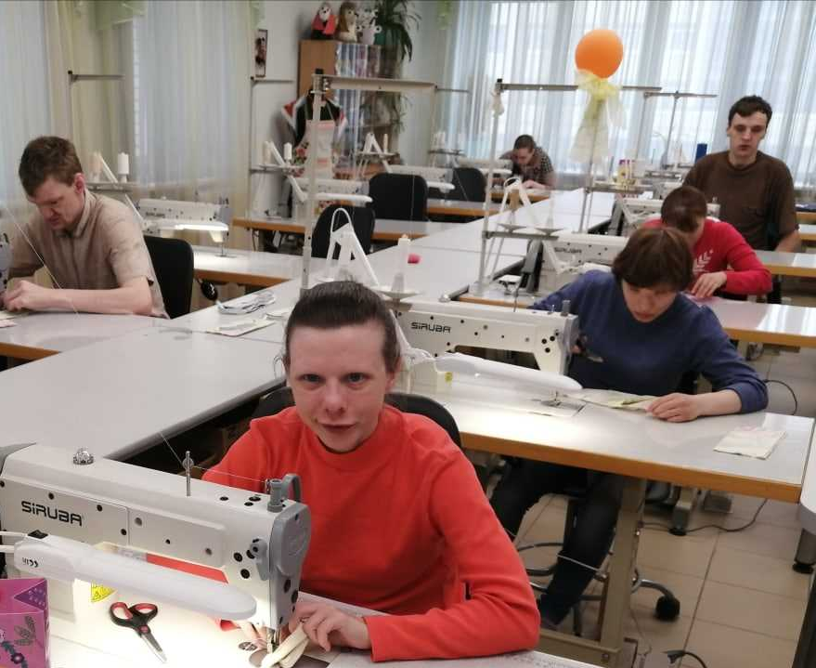
Учебно-производственная база
4 швейные мастерские
2 столярные мастерские
2 сборочные мастерские
предприятие по металлообработке
оранжерея
мастерская прикладного творчества
керамическая мастерская
малярная мастерская
кабинет социально-бытовой ориентировки

Slide 13
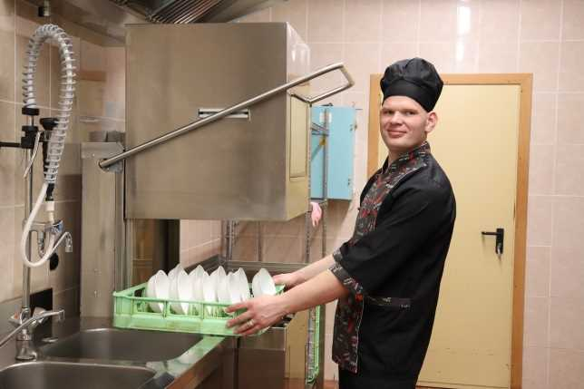
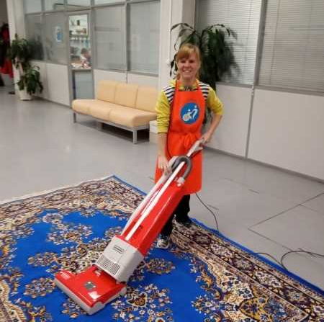
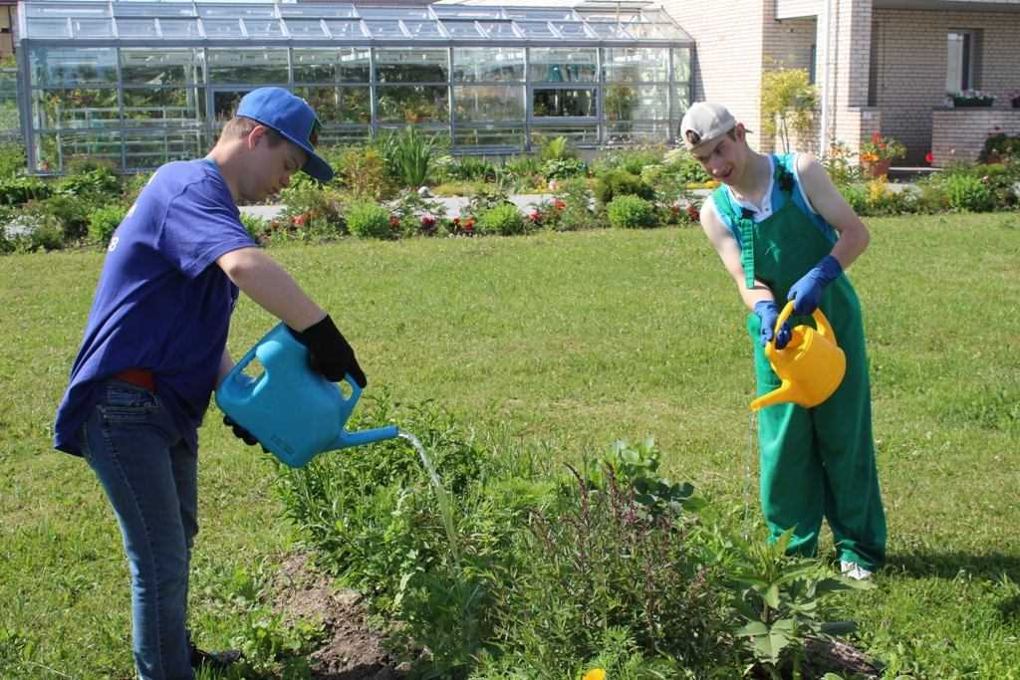
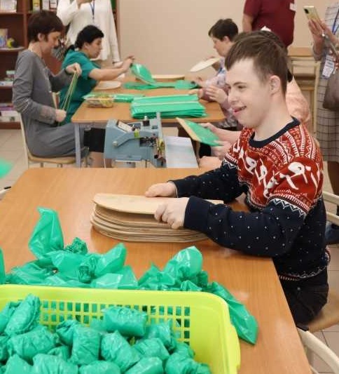
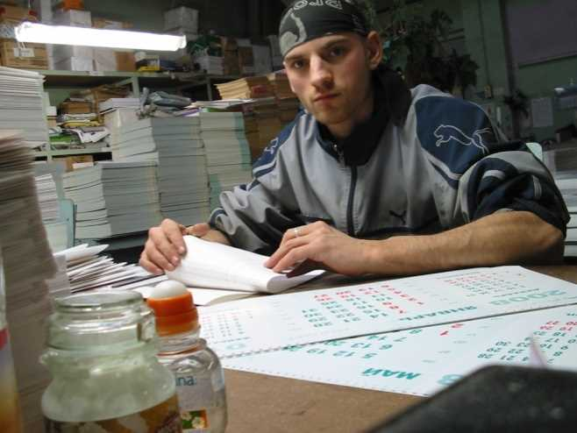
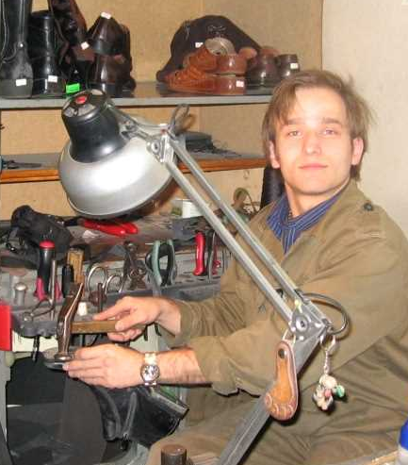
Трудоустройство воспитанников
Сопровождаемое трудоустройство
Трудоустройство
в открытом рынке труда
59 человек – трудоустроены по договорам подряда с ГАООРДИ;
40 человек – трудоустроены по программе «Социальная занятость инвалидов трудоспособного возраста»
10 человек

Slide 14
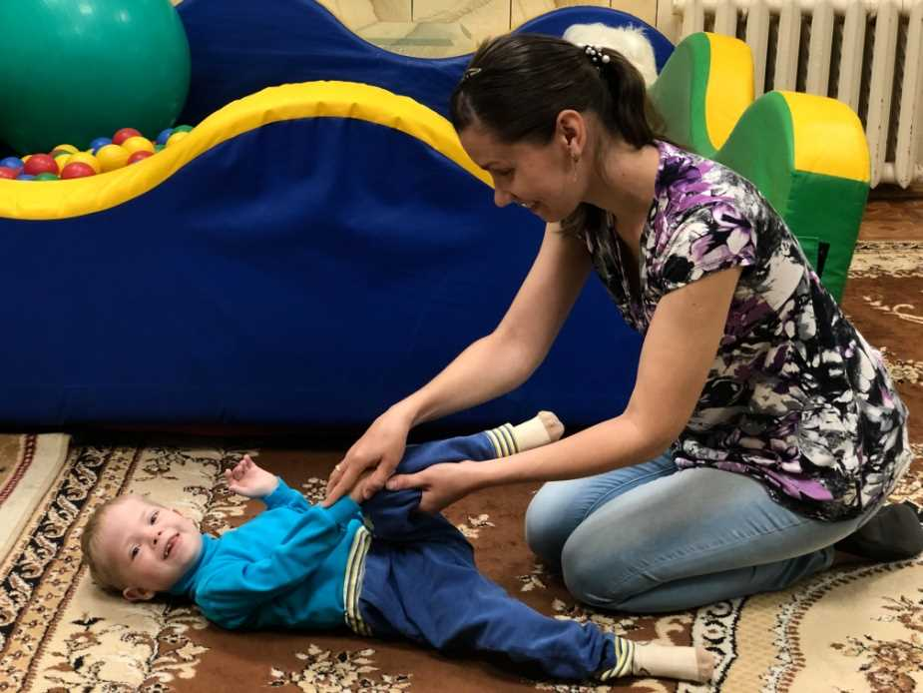
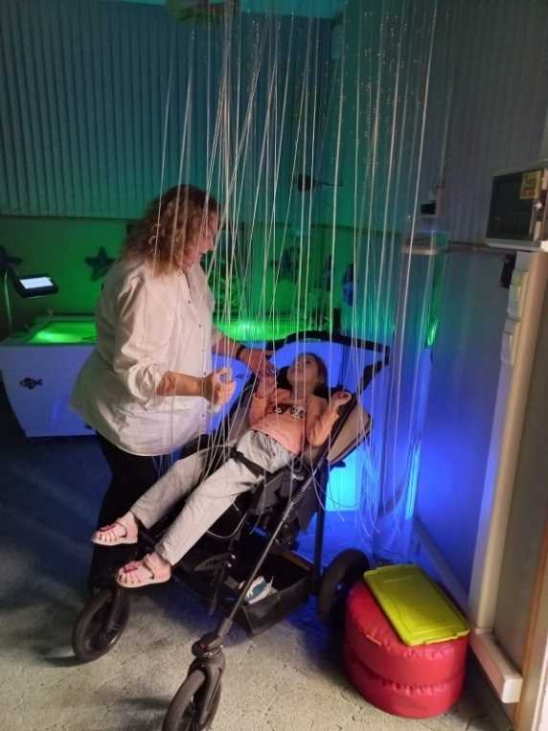
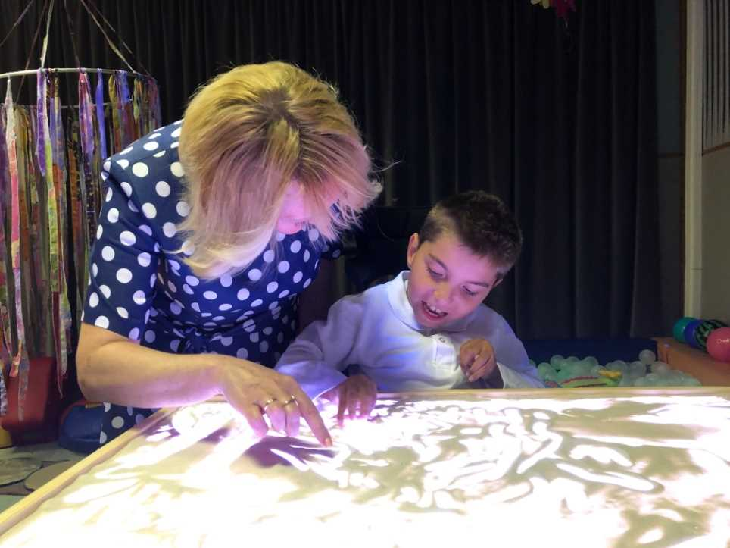
Психологическая реабилитация
Направления работы:
психодиагностика
психопрофилактика
группы общения, тренинги
социально-психологический патронаж
индивидуальная и групповая психокоррекция
консультативная работа с воспитанниками, персоналом и законными представителями

Slide 15



Социокультурная реабилитация
направления деятельности
досуговая деятельность,
кружковая работа,
участие в творческих коллективах
условия
2 концертных и актовый залы,
зал хореографии,
изостудия,
керамическая мастерская,
сувенирная мастерская
коллективы
хореографический ансамбль «Сюрприз»,
ансамбль «Солнышко»,
театральная студия «Лицедеи»,
ансамбль духовного пения «Вдохновение»

Slide 16


Физкультурно-оздоровительная
и спортивная реабилитация
Физкультурно - оздоровительная реабилитация. Направления:
Спортивная
реабилитация.
Виды спорта:
адаптивная физическая культура,
общефизическая подготовка
хоккей на полу, плавание,
горные лыжи, сноуборд, баскетбол, пауэрлифтинг, боулинг, бочче, футбол, волейбол, конный спорт, спортивные танцы

Slide 17




Спортивные достижения
Награды спортсменов представлены в Музее спортивных достижений ДДИ №1.
Спортивные успехи отмечены сертификатом
«Наибольшее количество спортивных медалей в детском учреждении» международного агентства регистрации рекордов INTERRECORD
и книге Рекордов России

Slide 18





Методическая работа
«Профессиональная диагностика, способствующая развитию «HAMET»
Выявление профессиональных предпочтений и развитие ремесленных и социальных навыков.
«Общение без границ»
Формирование коммуникативных навыков у детей с тяжелыми и множественными нарушениями развития с использованиям средств альтернативной и дополнительной коммуникации».
«Сенсорный сад»
Обогащение сенсорного опыта детей с ТМНР и молодых людей
с интеллектуальными нарушениями.
«Развивающий уход»
Сопровождение и поддержка детей - сирот и детей,
оставшихся без попечения родителей.

Slide 19






Формы жизнеустройства
Поддерживаемое проживание
Центр социальной и трудовой реабилитации
Сопровождаемое проживание
Самостоятельное проживание
7 человек
37 человек
100 человек

Slide 20
Реализация социальной технологии
«От детства к взрослой жизни»
Ратникова Виктория Викторовна, руководитель Центра социальной и трудовой реабилитации – заместитель директора СПб ГБСУСО «ДДИ №1»,
Падалка Людмила Карловна, заместитель директора по социальным вопросам СПб ГБСУСО «ДДИ №1»

